Slide 2
بسم الله الرحمن الرحیم
فصل نهم
استراتژی ارائه محصول جدید و چرخه زندگی محصول
استاد:دکتر پرند
دانشجو :فیاض آقاجری

Slide 3
اهداف فصل
روش یافتن ایده ها پیرامون محصول جدید و ارائه محصول جدید
فرایند ارائه محصول جدید و روش مدیریت این فرایند
چرخه زندگی محصول و استراتژی های بازاریابی مربوط به هر مرحله
احساس مسئولیت اجتمایی در اتخاذ تصمیمات مرتبط با محصول و بازاریابی محصولات و خدمات بین الملل

Slide 4
چرخه عمر محصولPLC

Slide 5
نکه: بر اساس ارزیابی های انجام شده 90% تمام محصولات جدید در امریکا با مشکل مواجه می شود
رقمی حدود 20تا 30 میلیارد دلار فقط بابت محصولات غذایی شکست خورده سالیانه از دست می رود
دلایل:
1.طراحی ضعیف محصول
2.تعیین موقعیت اشتباه
3.زمان نامناسب عرضه به بازار
4.قیمت ارائه شده بالا
5.تبلیغات ضعیف

Slide 6
استراتژی های ارائه محصولات جدید
1:پیش گام
محور اصلی آن ،ابداع ، نوآوری از طریق تحقیق و توسعه
2: پیرو
از طریق اکتساب، خرید کامل یک شرکت و یا خرید حق امتیاز و یا پروانه تولید محصول

Slide 7
فرایند ارائه محصول جدید
ایده
غربالگری ایده ها
ارائه طرح و آزمون
ارائه استراتژی بازاریابی
تحلیل تجاری
ارائه محصول
بازاریابی محک
عرضه محصول جدید

Slide 8
خلق ایده
ایده

Slide 9
خلق ایده
1- منابع داخلی صنوق پیشنهاد، دفتر نظر و اشکالات و بهترین منبع مشتری ها
2- منابع خارجی تزیع کنندگان و عرضه کنندگان مواد اولیه ،رقبا ، مجلات تجاری ،سیمینارها، نمایشگاهها، تحقیقات بازاریابی ، مشاورین بیرونی واشتراک آنلاین و شکایات مشتریان

Slide 10
فرایند ارائه محصول جدید
ایده
غربالگری ایده ها
ارائه طرح و آزمون
ارائه استراتژی بازاریابی
تحلیل تجاری
ارائه محصول
بازاریابی محک
عرضه محصول جدید

Slide 11
غربال کردن ایده
مفهوم : انتخاب بهترین ایده
چرا غربالگری ؟
هزینه تولید و ارائه محصول جدید بالا
راههای غربالگری؟
راههای مختلفی از جمله نظریه
RWW(Real -Win - Worthlt ) ((واقعی - برنده شدن - جایگاه
که به سوالات ذیل پاسخ میدهد:
آیا امکان تولید هست؟(حقیقت دارد یا واقعی است)
آیا مشتری و بازار می پذیرد؟( میتواند پیروز شود)
آیا در بازار جایگاهی دارد؟ (ارزش)

Slide 12
فرایند ارائه محصول جدید
ایده
غربالگری ایده ها
ارائه طرح و آزمون
ارائه استراتژی بازاریابی
تحلیل تجاری
ارائه محصول
بازاریابی محک
عرضه محصول جدید

Slide 13
ارائه طرح و آزمودن آن
تعریف:
نسخه مفصلی از ایده بیان شده
مفهوم :
ارائه طرح های گوناگون( جند طرح) با نگاه به آینده و میزان جذابیت برای مشتری
آزمون طرح:
سوال از مصرف کنندگان و بازخورد نظریه آنها

Slide 14
فرایند ارائه محصول جدید
ایده
غربالگری ایده ها
ارائه طرح و آزمون
ارائه استراتژی بازاریابی
تحلیل تجاری
ارائه محصول
بازاریابی محک
عرضه محصول جدید

Slide 15
ارائه استراتژی بازاریابی
فرض کنید یکی از طرح های انتخابی مورد پذیرش قرار گرفت استراتژی هایی که در نظر می گیریم:
1.توصیف بازار
بازار هدف چه کسانی هستند
2.قیمت برنامه ریزی شده
بودجه بازاریابی و توزیع آن برای سال اول چه می باشد
3.برنامه ریزی برای فروش بلند مدت
درصد سهم محصول ما از کل بازار

Slide 16
تحلیل تجاری
مفهوم :
پیش بینی فروش ، هزینه ها و سود
روش اجرا :
نگاهی به تاریخچه و وضعیت محصولات مشابه
انجام نظر سنجی در بازار

Slide 17
فرایند ارائه محصول جدید
ایده
غربالگری ایده ها
ارائه طرح و آزمون
ارائه استراتژی بازاریابی
تحلیل تجاری
ارائه محصول
بازاریابی محک
عرضه محصول جدید

Slide 18
ارائه محصول
مفهوم : تبدیل طرح به محصول فیزیکی
روش اجرا :
بخش تحقیق و توسعه جند نمونه از محصول ارائه داده و به آزمایش می گذارد(اغلب تحت آزمونهای دشوار )
نکه:
محصول علاوه بر شاخصهای عملکردی باید ویژه گیهای روان شناختی هم داشته باشد.

Slide 19
فرایند ارائه محصول جدید
ایده
غربالگری ایده ها
ارائه طرح و آزمون
ارائه استراتژی بازاریابی
تحلیل تجاری
ارائه محصول
بازاریابی محک
عرضه محصول جدید

Slide 20
بازاریابی محک
مفهوم: وارد شدن محصول به محیط واقعی بازار و بازاریابی جهت کسب تجربه های لازم بازاریاب قبل از هزینه برای تولید کامل محصول( زمانبر و پرهزینه)
انواع :
الف: محک استاندارد
انتخاب تعداد محدودی شهر وارائه محصول در آنها
ب :محک کنترل شده :
محک به وسیله شرکتهای پژوهشی و فروشگاهها
ج : محک شبیه سازی شده
شبیه سازی محیط بازار توسط شرکتها و موسسات پژوهشی و تجزیه و تحلیل آن

Slide 21
فرایند ارائه محصول جدید
ایده
غربالگری ایده ها
ارائه طرح و آزمون
ارائه استراتژی بازاریابی
تحلیل تجاری
ارائه محصول
بازاریابی محک
عرضه محصول جدید

Slide 22
عرضه محصول به بازار
اگر شرکت پس از آزمایشهای گوناگون به این نتیجه رسید که محصول انبوه تولید و به بازار عرضه نماید آنچه
اهمیت دارد:
1- زمان عرضه
ظرفیت اصلاحات بیشتر
وضعیت رقبا
شرایط اقتصادی
2- مکان عرضه
عرضه در یک شهر یا استان ویا.....
وضعیت تبلیغات
وضعیت توزیع بین المللی

Slide 23
فرایند ارائه محصول جدید
ایده
غربالگری ایده ها
ارائه طرح و آزمون
ارائه استراتژی بازاریابی
تحلیل تجاری
ارائه محصول
بازاریابی محک
عرضه محصول جدید

Slide 24
چرخه عمر محصولPLC

Slide 25
نکاتی پیرامون چرخه عمر محصول
. تعییین طول زمان هر مرحله از عمر یک محصول ممکن نبوده و به شرایط بازار،نوع محصول،صنعت مربوطه ،مسائل فرهنگی، شرایط سیاسی ، فن آوری و .... بستگی دارد
اینگونه نیست که تمام محصولات چرخه زندگی محصول را دنبال کنندخیلی از محصولات پس از معرفی وارد مرحله افول می شوند
.چرخه عمر کمک شایانی به مدیران بازاریابی می کند تا از طریق آن استراتژی های مختلف بازاریابی را اتخاذ نموده و بر طول مراحل پر سوده و طول کلی عمر محصول بیفزایند

Slide 26
نکاتی پیرامون چرخه عمر محصول
. آنچه حائز اهمیت است تشخیص به موقع وضعیت محصول (سن محصول)و اتخاذ استراتژی موثر در زمان لازم می باشدکه در بعضی مواقع حیات یا مرگ سازمان را رقم می زند
. از این روست که حضور متخصصان بازرگانی در بدنه تصمیم گیری شرکت ها امری گریز ناپذیر می باشد تا آنجا که بسیاری از هیات مدیره ها ترجیح می دهند هدایت شرکت ها در دست مدیران عالی بازرگانی باشدتا ضمن رهبری سازمان به سوی
اهداف تعیین شده در اتخاذ استرتژی های بازاریابی اهتمامی تام داشته باشند
. نکه اصلی و اساس چرخه عمر این است که شرکت هاباید دائما نو آوری داشته باشند در غیر اینصورت در خطر انقراض قرار می گیرند

Slide 27
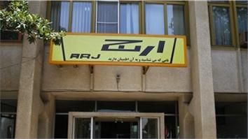
علینقی عالیخانی وزیر اقتصاد ایران (1348 - 1341) در کتاب خاطراتش می گوید؛ در آخرین سفری که به شوروی کردم به آقای نوویکو نایب نخست وزیر شوروی که قائم مقام کاسیگن نخست وزیر وقت شوروی بود، یک یخچال ایرانی (ارج) هدیه دادم. او فوق العاده خوشحال شد و به من تاکید کرد راننده خودش می آید تا یخچال را ببرد و تاکید کرد مبادا یخچال را به دفترش بفرستم.
ارج که یکی از برندهای خوشنام ایران طی هفت دهه گذشته بوده، در سال 1316 با ساخت ابزار صنعتی به چرخه تولید گام نهاد و با تولید کولر آبی و یخچال به سوی ساخت لوازم خانگی پیش رفت.

Slide 28
کفش ملی!!.........

Slide 29
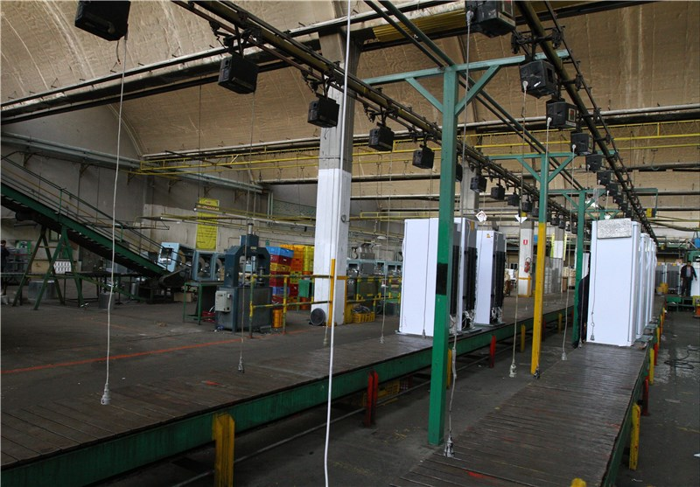
نساجی مازندران 1336 قائمشهر

Slide 30
ویژه گیهای مراحل چرخه
ویژگیها | معرفی | رشد | بلوغ | افول
فروش | پایین | رشد سریع | ماکزیمم | رو به کاهش
هزینه ها | بالا به ازای هر مشتری | متوسط | کم | کم
سود | منفی | رو به افزایش | بالا | رو به کاهش
مشتری | نوآور | پذیرنگان اولیه | متوسط | افراد عقب تر از زمان
رقبا | اندک | رو به رشد | رو به کاهش | رو به کاهش
اهداف | ایجاد آگاهی | حداثر سهم بازار | حداکثر سود | کاهش هزینه

Slide 31
استراتژی ها مراحل چرخه
شرایط | معرفی | رشد | بلوغ | افول
محصول | ارائه یک محصول ابتدایی | گسترش محصولات و خدمات | ایجاد تنوع در برند و مدلها | حذف کالا ضعیف
قیمت | بهای تمام شده +درصدی سود | تعییین قیمت بهمنظور نفوذ در بازار | تعیین قیمت رقابتی | کاهش قیمت
توزیع | ایجاد توزیع گزینش شده | توزیع زیاد | خیلی زیاد | بازارهای گزینشی
تبلیغات | آگاهی دادن به مشتریان | تبلیغات انبوه | اتاکید در تفاوت در برندها | کاهش
ترویج فروش | گسترده | کاهش | افزایش | خیلی کم

Slide 32
احساس مسئولیت اجتمایی در اتخاذ تصمیمات مرتبط با محصول
تولید کنندگان و بازاریاب ها باید رد زمینه اضافه کردن و یا حذف محصول موارد قانونی ، کیفیت ، ایمنی، سیاست گذاری های عمومی و.. رعایت کنند
در خصوص ارائه ضمانت های مختلف و تعهداتی که به مشتری میدهند پایبند باشند.

Slide 33
بازاریابی بین المللی محصولات و خدمات
ابتدا کشور مقصد باید مشخص باشد
استاندارد های کالا با کشور مقصد سنجیده شود
باید به تفوت بازارها در سطح دنیا توجه خاص داشت
انتخاب نام و برند کالا متناسب با فرهنگ آن کشور
بسته بندی ، رنگ ،برچسب متناسب با شرایط و عرف آن کشور
در مخصوص بانکداری و انتقال و جابجایی پول و...

Slide 34
موفق باشید . خدا نگهدار...

Slide 35
خدا نگهدار
پایان

